Slide 1
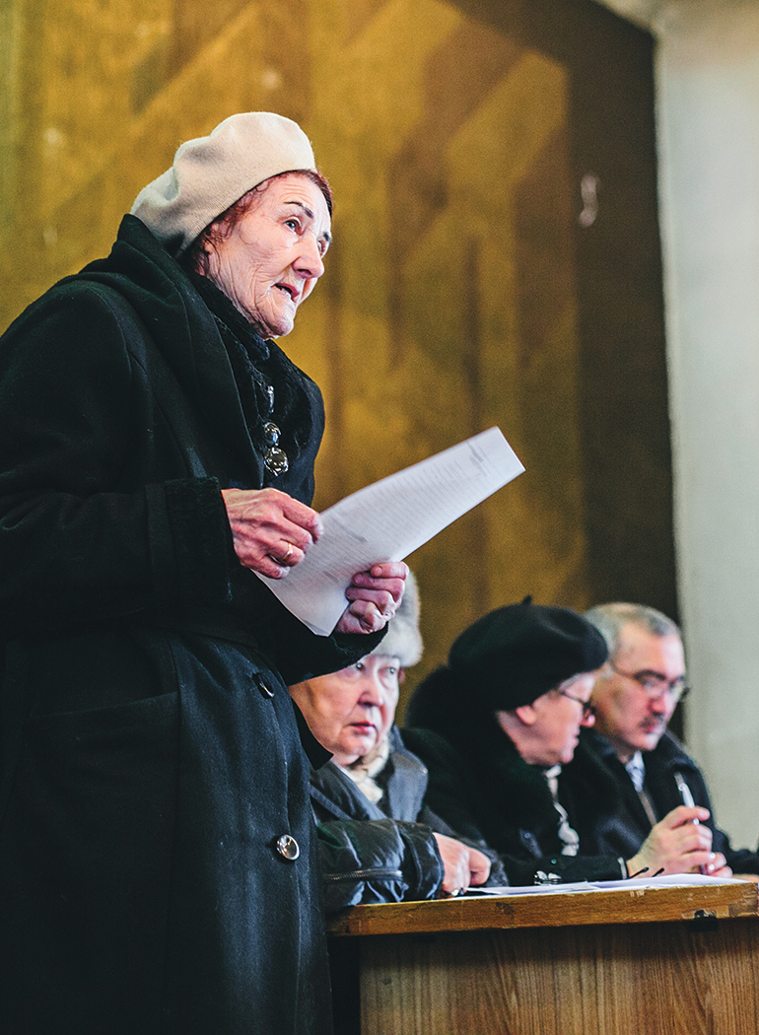
Capacitación en pro de la Voz Module 1: Introducción a la Voz
Malik Alymkulov/HelpAge International

Slide 2
Módulo 1: Introducción a la Voz
El kit de instrumentos para la capacitación en pro de la Voz se desarrolló para capacitar al personal de HelpAge y a los miembros de la red, con el objetivo de que entiendan los elementos clave del marco de la Voz y los conceptos que lo subyacen. También, busca fortalecer sus habilidades para implementar actividades relacionadas con la Voz.
Este es el primero de cuatro módulos en PowerPoint diseñados para acompañar la guía del facilitador durante el trabajo en las distintas sesiones. El Módulo 1 es un módulo introductorio que aborda los objetivos de la capacitación y los conceptos clave.

Slide 3
Módulo 1: Esquema
Objetivos de la capacitación
Destinatarios clave
¿De dónde venimos? ¿En qué punto estamos?
Conceptos clave

Slide 4
Objetivos y expectativas
Capacitación en pro de la Voz
Módulo 1: Introducción a la Voz

Slide 5
Objetivos
Capacitación en pro de la Voz
Módulo 1: Introducción a la Voz
Comprender lo que es la Voz para HelpAge
Comprender los conceptos que subyacen al marco de la Voz
Explorar los enfoques clave de Voz y responsabilidad social (en particular para las actividades de proyectos)
Familiarizarse con las herramientas y los enfoques para la planeanción y el monitorieo de proyectos enfocados en el marco de la Voz: seguimiento, evaluación y aprendizaje.

Slide 6
Destinatarios clave
Capacitación en pro de la Voz
Módulo 1: Introducción a la Voz

Slide 7
Destinatarios clave
Capacitación en pro de la Voz
Módulo 1: Introducción a la Voz
Personal de HelpAge International
Personal de los miembros de la Red Global de HelpAge
Miembros de las asociaciones de personas mayores
Plataformas nacionales y federaciones de personas mayores
Organizaciones comunitarias
Representantes del gobierno

Slide 8
Comprender la Voz
Capacitación en pro de la Voz
Módulo 1: Introducción a la Voz

Slide 9
¿De dónde venimos? ¿En qué punto estamos?
Capacitación en pro de la Voz
Módulo 1: Introducción a la Voz
HelpAge International y los miembros de la red han estado implementando actividades en pro de la Voz por años. Este trabajo ha fundamentado al marco de la Voz.
En HelpAge, utilizamos la palabra “Voz” como término general que abarca la participación, el empoderamiento, la capacidad de acción, la autonomía y la responsabilidad.
En 2020, consultamos a las personas mayores sobre cómo su capacidad de ejercer su voz se ha visto afectada por la pandemia de COVID-19.
La Estrategia 2030 de HelpAge International incluye la Voz como un componente clave.
El trabajo en pro de la Voz se enfoca en la inclusión, desafiando al edadismo y abordando la diversidad.

Slide 10
Discusión grupal
Capacitación en pro de la Voz
Módulo 1: Introducción a la Voz
¿Qué viene a su mente cuando piensa en la palabra “Voz” (con relación a una comunidad o un individuo)?

Slide 11
Relacionar la Voz con la Estrategia 2030
Capacitación en pro de la Voz
Módulo 1: Introducción a la Voz

Slide 12
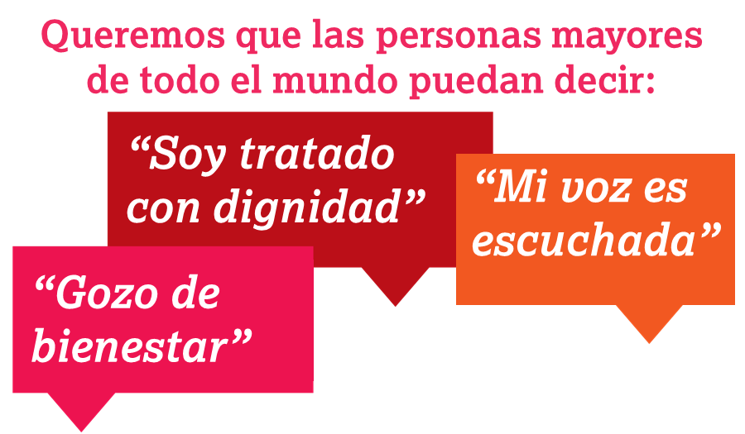
¿Cómo se ajusta esta capacitación al enfoque más reciente de la organización?
Capacitación en pro de la Voz
Módulo 1: Introducción a la Voz
La misión de HelpAge International: Nuestra misión es promover el bienestar y la inclusión de los hombres y las mujeres mayores, así como reducir la pobreza y discriminación en una edad avanzada.

Slide 13
Las tres funciones centrales de HelpAge International
Capacitación en pro de la Voz
Módulo 1: Introducción a la Voz
1. Promotor Apoyar a los miembros de la red con financiación, acciones conjuntas y compartiendo aprendizaje
2. Coordinador Unir y juntar a los involucrados, fomentar el aprendizaje, compartir y colaborar
3. Líder de opinión Desarrollar un nuevo pensamiento, junto con soluciones prácticas

Slide 14
Las 10 áreas de interés de la Estrategia 2030
Capacitación en pro de la Voz
Módulo 1: Introducción a la Voz

Slide 15
Conceptos clave subyacentes al trabajo en pro de la Voz
Capacitación en pro de la Voz
Módulo 1: Introducción a la Voz

Slide 16
Conceptos clave subyacentes al trabajo en pro de la Voz
Capacitación en pro de la Voz
Módulo 1: Introducción a la Voz
Liderazgo
Enfoque basado en derechos
Participación
Gobernanza y buena gestión
Capacidad de acción
Espacios (formales e informales)
Responsabilidad, capacidad de respuesta y rendición de cuentas
Autonomía
Defensa y acciones de campaña
Poder
Acceso a la información
Independencia
Ciudadanía
Empoderamiento

Slide 17
Cierre del Módulo 1
Capacitación en pro de la Voz
Módulo 1: Introducción a la Voz

